Slide 1
Design Patterns
工厂方法模式

Slide 2
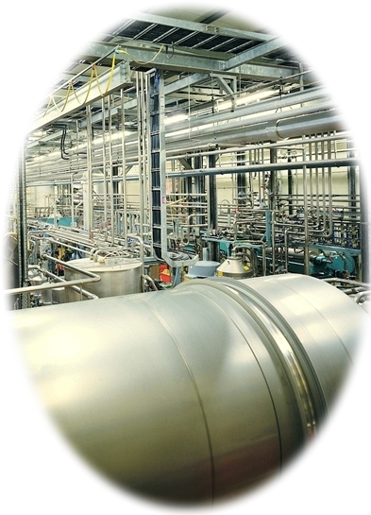
大纲
工厂方法模式概述
工厂方法模式的结构与实现
工厂方法模式的应用实例
配置文件与反射
工厂方法的重载
工厂方法的隐藏
工厂方法模式的优缺点与适用环境

Slide 3
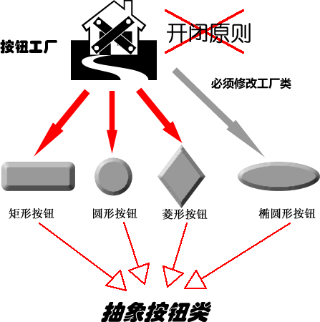
工厂方法模式概述
使用简单工厂模式设计的按钮工厂

Slide 4
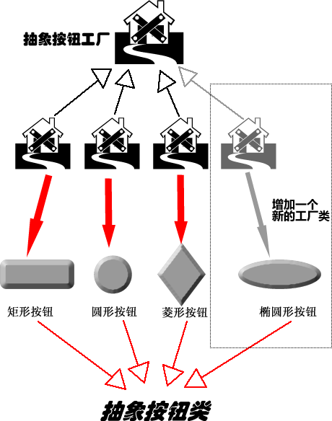
工厂方法模式概述
使用工厂方法模式改进后的按钮工厂

Slide 5
工厂方法模式概述
分析
  工厂方法模式：
    不再提供一个按钮工厂类来统一负责所有产品的创建，而是将具体按钮的创建过程交给专门的工厂子类去完成
    如果出现新的按钮类型，只需要为这种新类型的按钮定义一个具体的工厂类就可以创建该新按钮的实例

Slide 6
工厂方法模式概述
工厂方法模式的定义
  类创建型模式
工厂方法模式：定义一个用于创建对象的接口，但是让子类决定将哪一个类实例化。工厂方法模式让一个类的实例化延迟到其子类。 Factory Method Pattern: Define an interface for creating an object, but let subclasses decide which class to instantiate. Factory Method lets a class defer instantiation to subclasses.

Slide 7

工厂方法模式概述
工厂方法模式的定义
  简称为工厂模式(Factory Pattern)
  又可称作虚拟构造器模式(Virtual Constructor Pattern)或多态工厂模式(Polymorphic Factory Pattern)
  工厂父类负责定义创建产品对象的公共接口，而工厂子类则负责生成具体的产品对象
  目的是将产品类的实例化操作延迟到工厂子类中完成，即通过工厂子类来确定究竟应该实例化哪一个具体产品类

Slide 8
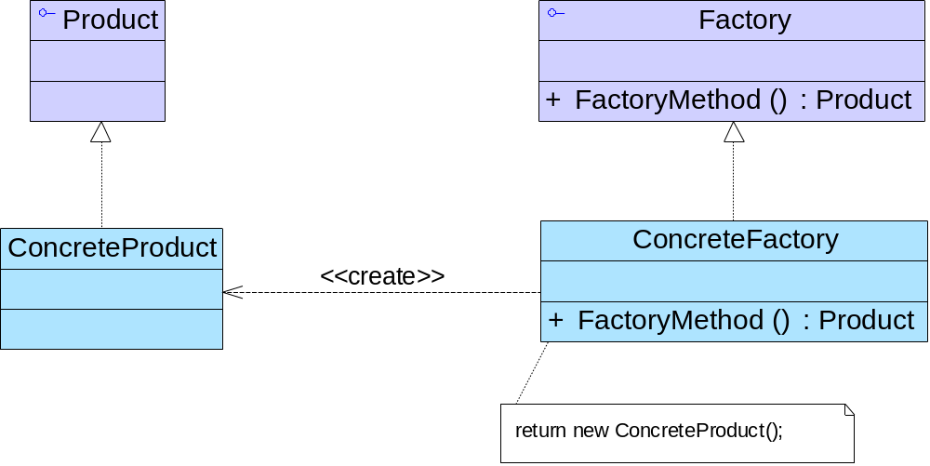
工厂方法模式的结构与实现
工厂方法模式的结构

Slide 9
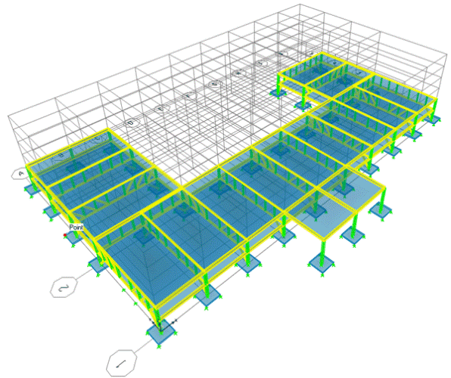
工厂方法模式的结构与实现
工厂方法模式的结构
  工厂方法模式包含以下4个角色：
    Product（抽象产品）
    ConcreteProduct（具体产品）
    Factory（抽象工厂）
    ConcreteFactory（具体工厂）

Slide 10
工厂方法模式的结构与实现
工厂方法模式的实现
  典型的抽象工厂类代码：
interface Factory { Product FactoryMethod(); }

Slide 11
工厂方法模式的结构与实现
工厂方法模式的实现
  典型的具体工厂类代码：
class ConcreteFactory : Factory { public Product FactoryMethod() { return new ConcreteProduct(); } }

Slide 12
工厂方法模式的结构与实现
工厂方法模式的实现
  典型的客户端代码片段：
…… Factory factory; factory = new ConcreteFactory(); //可通过配置文件实现 Product product; product = factory.FactoryMethod(); ……

Slide 13

工厂方法模式的应用实例
实例说明
某系统运行日志记录器(Logger)可以通过多种途径保存系统的运行日志，例如通过文件记录或数据库记录，用户可以通过修改配置文件灵活地更换日志记录方式。在设计各类日志记录器时，开发人员发现需要对日志记录器进行一些初始化工作，初始化参数的设置过程较为复杂，而且某些参数的设置有严格的先后次序，否则可能会发生记录失败。 为了更好地封装记录器的初始化过程并保证多种记录器切换的灵活性，现使用工厂方法模式设计该系统。（注：在.NET平台下常用的日志记录工具有Log4net、NLog等，.NET Framework也提供了一些用于记录日志的类，例如Debug、Trace、TraceSource等。）

Slide 14
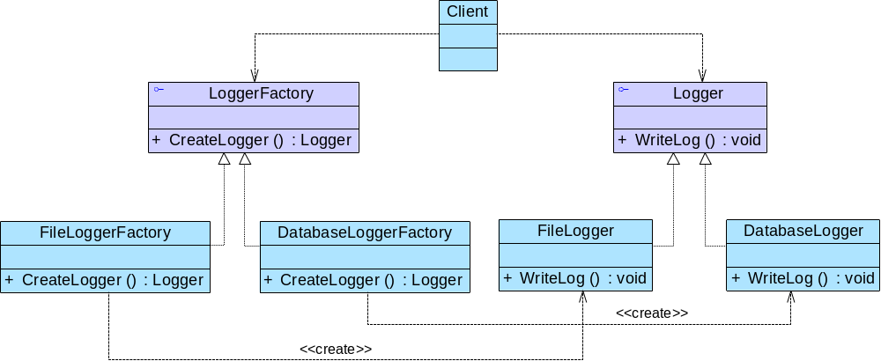
工厂方法模式的应用实例
实例类图
日志记录器结构图

Slide 15

工厂方法模式的应用实例
实例代码
  (1) Logger：日志记录器接口，充当抽象产品角色
  (2) DatabaseLogger：数据库日志记录器，充当具体产品角色
  (3) FileLogger：文件日志记录器，充当具体产品角色
  (4) LoggerFactory：日志记录器工厂接口，充当抽象工厂角色
  (5) DatabaseLoggerFactory：数据库日志记录器工厂类，充当具体工厂角色
  (6) FileLoggerFactory：文件日志记录器工厂类，充当具体工厂角色
  (7) Program：客户端测试类
演示……
    参考代码 (DesignPattern\FactoryMethodSample)

Slide 16

工厂方法模式的应用实例
结果及分析
  在未使用配置文件和反射机制之前，更换具体工厂类需修改客户端源代码，但无须修改类库代码

Slide 17
配置文件与反射
配置文件
  纯文本文件，通常是XML文件，例如App.config、Web.config等
  可以将类名存储在配置文件中，例如具体工厂类的类名
<?xml version="1.0" encoding="utf-8" ?> <configuration> <appSettings> <add key="factory" value="FactoryMethodSample.FileLoggerFactory"/> </appSettings> </configuration>

Slide 18
配置文件与反射
反射(Reflection)
  在运行时获得.NET中每一个类型（包括类、结构、委托、接口和枚举等）的成员，包括方法、属性、事件，以及构造函数等，还可以获得每个成员的名称、限定符和参数等
  由于获取了构造函数的信息，因此可以通过类名来直接创建对象，即使这个对象的类型在编译时是未知的

Slide 19
配置文件与反射
反射(Reflection)
//导入命名空间 using System.Reflection; Assembly assembly = Assembly.Load("程序集名称"); object obj = assembly.CreateInstance("命名空间.类");
//导入命名空间 using System.Reflection; object obj = Assembly.Load("程序集名称").CreateInstance("命名空间.类");

Slide 20
配置文件与反射
using System; using System.Configuration; using System.Reflection; namespace FactoryMethodSample { class Program { static void Main(string[] args) { LoggerFactory factory; //针对抽象工厂类编程 Logger logger; //针对抽象产品类编程 //读取配置文件 string factoryString = ConfigurationManager.AppSettings["factory"]; //反射生成对象 factory = (LoggerFactory)Assembly.Load("FactoryMethodSample").CreateInstance(factoryString); logger = factory.CreateLogger(); logger.WriteLog(); Console.Read(); } } }
修改后的客户端代码

Slide 21
配置文件与反射
增加新产品的步骤
  (1) 增加一个新的具体产品类作为抽象产品类的子类
  (2) 增加一个新的具体工厂类作为抽象工厂类的子类，该工厂用于创建新增的具体产品对象
  (3) 修改配置文件，用新的具体工厂类的类名字符串替换原有工厂类类名字符串
  (4) 编译新增具体产品类和具体工厂类，运行客户端代码，即可完成新产品的增加和使用

Slide 22
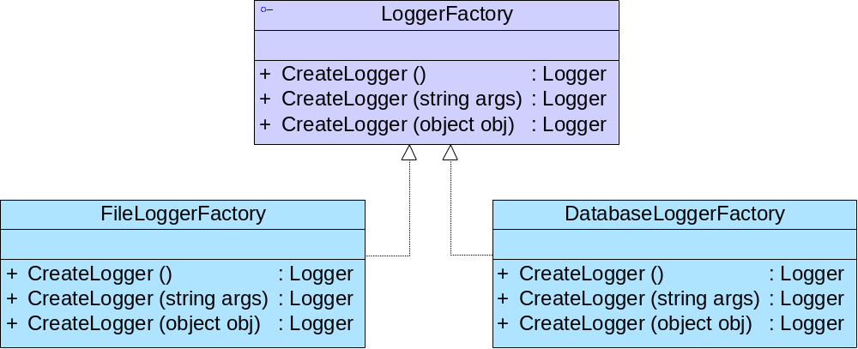
工厂方法的重载
结构图

Slide 23
工厂方法的重载
抽象工厂类LoggerFactory示意代码：
interface LoggerFactory { Logger CreateLogger(); Logger CreateLogger(string args); Logger CreateLogger(object obj); }

Slide 24
工厂方法的重载
class DatabaseLoggerFactory : LoggerFactory { public Logger CreateLogger() { //使用默认方式连接数据库，代码省略 Logger logger = new DatabaseLogger(); //初始化数据库日志记录器，代码省略 return logger; } public Logger CreateLogger(string args) { //使用参数args作为连接字符串来连接数据库，代码省略 Logger logger = new DatabaseLogger(); //初始化数据库日志记录器，代码省略 return logger; } public Logger CreateLogger(object obj) { //使用封装在参数obj中的连接字符串来连接数据库，代码省略 Logger logger = new DatabaseLogger(); //使用封装在参数obj中的数据来初始化数据库日志记录器，代码省略 return logger; } } //其他具体工厂类代码省略
具体工厂类DatabaseLoggerFactory示意代码：

Slide 25
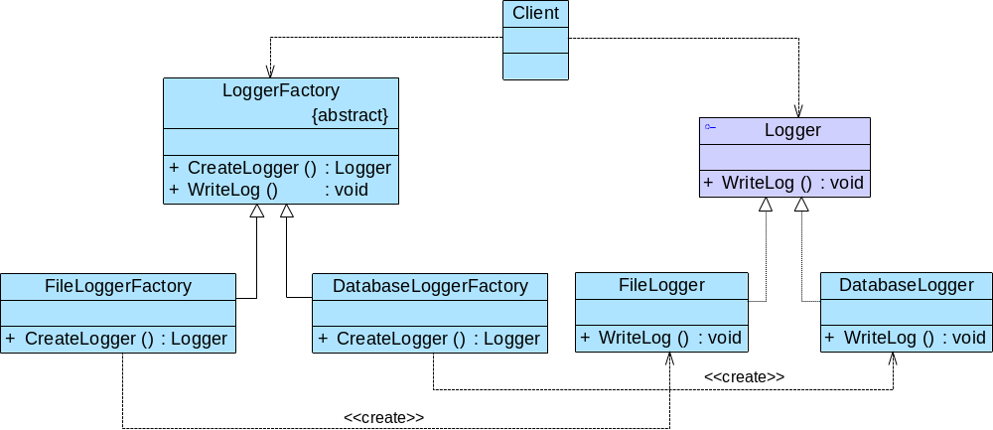
工厂方法的隐藏
目的：为了进一步简化客户端的使用
实现：在工厂类中直接调用产品类的业务方法，客户端无须调用工厂方法创建产品对象，直接使用工厂对象即可调用所创建的产品对象中的业务方法

Slide 26
工厂方法的隐藏
抽象工厂类LoggerFactory示意代码：
//将接口改为抽象类 abstract class LoggerFactory { //在工厂类中直接调用日志记录器类的业务方法WriteLog() public void WriteLog() { Logger logger = this.CreateLogger(); logger.WriteLog(); } public abstract Logger CreateLogger(); }

Slide 27
工厂方法的隐藏
using System; using System.Configuration; using System.Reflection; namespace FactoryMethodSample { class Program { static void Main(string[] args) { LoggerFactory factory; //针对抽象工厂类编程 //读取配置文件 string factoryString = ConfigurationManager.AppSettings["factory"]; //反射生成对象 factory = (LoggerFactory)Assembly.Load("FactoryMethodSample").CreateInstance(factoryString); factory.WriteLog(); //直接使用工厂对象来调用产品对象的业务方法 Console.Read(); } } }
客户端代码：

Slide 28

工厂方法模式的优缺点与适用环境
模式优点
  工厂方法用来创建客户所需要的产品，同时还向客户隐藏了哪种具体产品类将被实例化这一细节
  能够让工厂自主确定创建何种产品对象，而如何创建这个对象的细节则完全封装在具体工厂内部
  在系统中加入新产品时，完全符合开闭原则

Slide 29

工厂方法模式的优缺点与适用环境
模式缺点
  系统中类的个数将成对增加，在一定程度上增加了系统的复杂度，会给系统带来一些额外的开销
  增加了系统的抽象性和理解难度

Slide 30

工厂方法模式的优缺点与适用环境
模式适用环境
  客户端不知道它所需要的对象的类（客户端不需要知道具体产品类的类名，只需要知道所对应的工厂即可，具体产品对象由具体工厂类创建）
  抽象工厂类通过其子类来指定创建哪个对象

